Slide 1
第六章 平面向量及其应用
6.1平面向量的概念

Slide 2
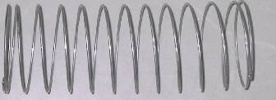
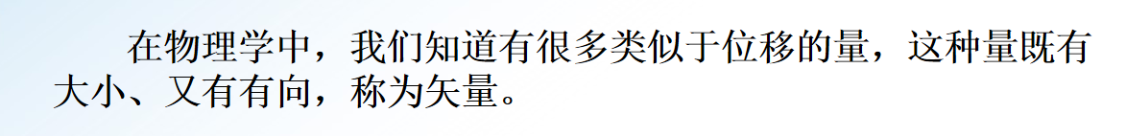
引言：
在研究物体的受力分析时，其中的力都是有大小与方向的.
F
图1中，物体所受重力方向竖直向下；
图2中，弹簧弹力水平向右.
G
图1
图2

Slide 3


一、情景设置
如图，老鼠由A点向西北逃窜，猫在B点向东追去，
试问：猫能否追到老鼠？
C
A
分析：老鼠逃窜的路线AC 、猫追逐的路线BD实际上都是有方向、有长度的量。
B
D
结论：不能，猫的速度再快也没用，因为方向错了

Slide 4
二、新知探究
1.在数学中，既有大小又有方向的量叫向量，而把只有大小没
有数量的量叫做数量
思考：在质量、重力、速度、加速度、身高、面积、体积这些量中，哪些是数量？哪些是向量？
数量有：
质量、身高、面积、体积
向量有：
重力、速度、加速度

Slide 5

2. 向量如何表示？
几何表示——向量常用有向线段表示：有向线段的长度表示向量的大小，箭头所指的方向表示向量的方向。
向量的长度
B
向量的模
注：用小写字母表示向量时，印刷用粗体 ，书写用 ,书写向量时，字母上的箭头不能省略。
A
字母表示—— 以A为起点，B为终点的有向线段记为
，线段AB的长度记作 （读作向量AB的模）；
大小记作:
也可以表示：

Slide 6
注：（1）我们所说的向量，与起点无关，用有向线段表示向量时，起点可以取任意位置。所以数学中的向量也叫自由向量.
a
a
如图：他们都表示同一个向量。
（2）有向线段与向量的区别：
有向线段：有固定起点、
大小、方向
B
D
B
D
向量：可选任意点作 为向量的起点、有大小、有方向。
A
C
A
C
有向线段AB、CD是不同的。
向量 AB、CD 是同一个向量。

Slide 7
3. 零向量和单位向量
零向量：
长度为0的向量，记为 ；(零向量方向是任意的)
长度为1的向量.
单位向量：
注:零向量，单位向量都是只限制大小，不确定方向的.
问：在平面上把所有单位向量的起点平移到同一点P，那么它们的终点的集合组成什么图形？

Slide 8
判断题
1.温度含零上和零下温度，所以温度是向量（ ）
×
2.向量的模是一个正实数。（ ）
×
3.若|a|>|b| ，则a > b
×
（ ）

Slide 9
4. 平行向量
方向相同或相反的非零向量叫平行向量.
注：
（1）若是两个平行向量，则记为
（2）我们规定，零向量与任一向量平行，即对任意向量 ，
都有
这两个向量有何关系？

Slide 10
判断下列各组向量是否平行？
B
A
A
B
C
C
①
②
③
思考：向量的平行与线段的平行有什么区别?
平行向量也叫共线向量
任一组平行向量都可以平移到同一直线上.

Slide 11
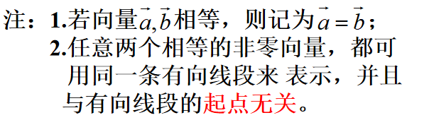
5.相等向量
长度相等且方向相同的向量叫相等向量
a
A1
b
A2
A3
A4
B₁
B₂
c
B₃
B₄
?
相等向量一定是平行向量吗?
a=b=c
A₁B₁=A₂B₂=A₃B₃=A₄B₄
平行向量一定是相等向量吗?

Slide 12
6.什么是相反向量？
零向量的相反向量仍是零向量。

Slide 13
三、例题解析

Slide 15
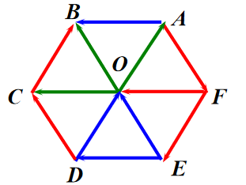




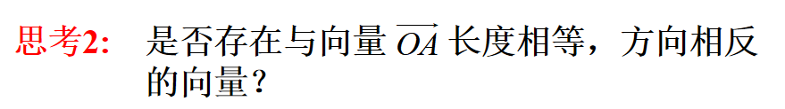


11个

Slide 16
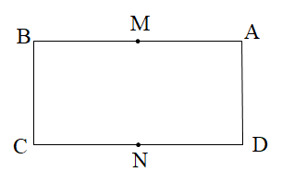
例4.已知矩形ABCD中，BC=1，AB=2，M,N分别是AB，CD的中点，在A，B，C，D，M，N为起点或终点的向量中，相等的非零向量有多少对？

Slide 17
练习
D

Slide 18

C

Slide 19
4.

Slide 20
归纳小结
定义
有向线段
表示
字母表示
向量
长度（模）
零向量
特殊向量
向量的有关概念
单位向量
平行（共线）
向量间
的关系
相等

